Slide 1


Slide 2
Background Jobs
Duy Huynh Truong
duy.huynh.truong@stepmediasoftware.com

Slide 3
First things First​

Slide 4




First things First
Run independently of the user interface (UI)
Batch jobs
Intensive processing tasks
Long-running processes
Minimize the load on the application UI, which can improve availability and reduce interactive response times.
Notes:
Many types of applications require background tasks that run independently of the user interface (UI). Examples include batch jobs, intensive processing tasks, and long-running processes such as workflows. Background jobs can be executed without requiring user interaction–the application can start the job and then continue to process interactive requests from users. This can help to minimize the load on the application UI, which can improve availability and reduce interactive response times.
For example, if an application is required to generate thumbnails of images that are uploaded by users, it can do this as a background job and save the thumbnail to storage when it is complete–without the user needing to wait for the process to be completed.
When you consider whether to implement a task as a background job, the main criteria is whether the task can run without user interaction and without the UI needing to wait for the job to be completed. Tasks that require the user or the UI to wait while they are completed might not be appropriate as background jobs.

Slide 5
First things First
Background jobs are used to queue some tasks to be executed in the background.
To perform long-running tasks without having the users wait
For example, a user presses a 'report' button to start a long-running reporting job. You add this job to the queue and send the report's result to your user via email when it's completed.
To create re-trying and persistent tasks to guarantee code will be successfully executed
For example, you can send emails in a background job to overcome temporary failures and guarantee that it eventually will be sent. That way users do not wait while sending emails.

Slide 6
First things First
Background jobs typically include one or more of the following types of jobs
CPU-intensive jobs, such as mathematical calculations or video/image processing.
I/O-intensive jobs, such as executing a series of storage transactions or indexing files.
Batch jobs, such as nightly data updates or scheduled processing.
Long-running workflows, such as order fulfillment, send or receive to external service.

Slide 7
First things First
Background jobs can be initiated in several different ways. They fall into one of the following categories
Event-driven triggers: The job is started based on any event that occurs in the system. It could be an API is called or an object is saved to the DB
Schedule-driven triggers: A time-based job. It could be a recurring job (daily, hourly, …) or a job at a certain time or after a certain time.

Slide 8
First things First
Event-driven triggers
You would use an event-driven job when it depends on the occurrence of unknown events such as:
Send email to new user when they register new account
Process video/image… after User uploads
Generate a report for the user after they submit the request
…

Slide 9
First things First
Schedule-driven triggers
Schedule-driven is used for routine, predetermined time or repetitive tasks such as:
Publish scheduled posts
Clean temporary files daily
Send report email weekly
…

Slide 10
Real-world example​

Slide 11
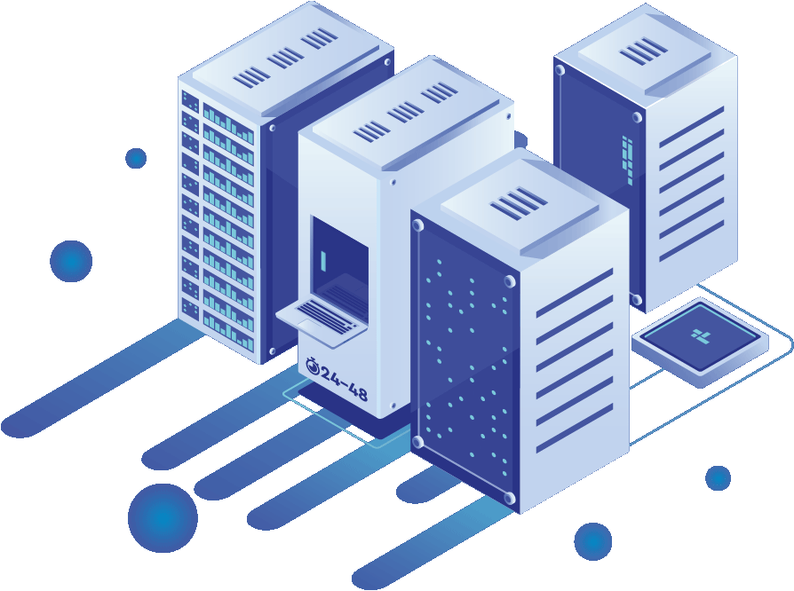


count website/product View
+1
+1

Slide 12


count website/product View
Problems encountered
Blocking IO
Performance
Notes:
Blocking IO: Việc +1 view vào database làm chậm response của người dùng, mặc dù người dùng không cần thiết phải chờ hành động này
Performance: Khi số lượng người dùng sản phẩm lớn, ví dụ có 1000 người cùng view tại 1 thời điểm thì DB của bạn sẽ phải chịu 1000 câu query update 1 lúc. Oh...

Slide 13

count website/product View
Event-driven job
worker
Call view API
Event
+1 product view
Notes:
Non-blocking IO: Việc +1 view bây giờ đã gần như không ảnh hưởng tới thời gian response của người dùng do thời gian để đẩy job queue thường nhỏ hơn nhiều so với thời gian query update
Throttling: Giờ nếu bạn có 10 worker, tại 1 thời điểm 1 worker chỉ xử lý 1 job. Vậy thì cùng lúc bạn sẽ chỉ có 10 job chạy song song, tức là dù bạn có 1000 view sản phẩm cùng lúc thì tại 1 thời điểm cũng chỉ có 10 câu lệnh update db được chạy.

Slide 14
count website/product View
Event-driven job
Problems solved
Non-blocking IO
Throttling
Remaining problems
Performance
Busy IO
Notes:
Non-blocking IO: Việc +1 view bây giờ đã gần như không ảnh hưởng tới thời gian response của người dùng do thời gian để đẩy job queue thường nhỏ hơn nhiều so với thời gian query update
Throttling: Giờ nếu bạn có 10 worker, tại 1 thời điểm 1 worker chỉ xử lý 1 job. Vậy thì cùng lúc bạn sẽ chỉ có 10 job chạy song song, tức là dù bạn có 1000 view sản phẩm cùng lúc thì tại 1 thời điểm cũng chỉ có 10 câu lệnh update db được chạy.
Performance: Vâng vẫn là cái vấn đề về performance, chỉ là ở 1 cấp độ khác mà thôi. Thay vì DB của các bạn phải chịu tải lớn, thì các bạn đã đánh đổi điều đó bằng việc xử lý được ít job hơn. Và vì xử lý ít job hơn nên các bạn sẽ dễ dẫn tới trường hợp bị dồn job do worker không xử lý kịp.
Busy IO: 1 vấn đề mà giải pháp này vẫn còn đó là nó vẫn còn rất gánh nặng về mặt IO cho DB. Với 1000 view, DB của các bạn vẫn phải chịu 1000 câu lệnh update liên tục. Điều đó làm ảnh hưởng rất nhiều tới hiệu năng của những tác vụ khác.

Slide 15
count website/product View
Event-driven job + Scheduled job
worker
Cache
Call view API
Event
+1 product view
-n product view
Scheduled
Worker
+n product view
Notes:
Performance: Do view được lưu tạm thời vào trong cache, do vậy ta có thể tận dụng sức mạnh IO của cache để nâng số worker đồng thời cũng như giảm được thời gian xử lý từng event job. Do đó tình trạng dồn queue sẽ được xử lý.
Throttling hơn nữa: Việc phát sinh query update vào DB chỉ xảy ra trên các scheduled job, do vậy ta đã giảm thiểu số lần update DB thành 1 con số cố định và có thể cân đối được. Ví dụ nếu scheduled job chạy 10s 1 lần thì trong 1 phút sẽ chỉ có tối đa 6 query update DB được tạo ra (thay vì cả 1000 query update như trước)
Delay data: Dữ liệu view của sản phẩm sẽ không được update theo thời gian thực mà sẽ có độ trễ tùy theo tần suất scheduled job. Tuy nhiên độ trễ này thường là chấp nhận được khi so sánh với những lợi ích nó mang lại.

Slide 16
count website/product View
Event-driven job + Scheduled job
Problems solved
Non-blocking IO
Throttling
Remaining problems
Performance
Busy IO
Delay data
Notes:
Performance: Do view được lưu tạm thời vào trong cache, do vậy ta có thể tận dụng sức mạnh IO của cache để nâng số worker đồng thời cũng như giảm được thời gian xử lý từng event job. Do đó tình trạng dồn queue sẽ được xử lý.
Throttling hơn nữa: Việc phát sinh query update vào DB chỉ xảy ra trên các scheduled job, do vậy ta đã giảm thiểu số lần update DB thành 1 con số cố định và có thể cân đối được. Ví dụ nếu scheduled job chạy 10s 1 lần thì trong 1 phút sẽ chỉ có tối đa 6 query update DB được tạo ra (thay vì cả 1000 query update như trước)
Delay data: Dữ liệu view của sản phẩm sẽ không được update theo thời gian thực mà sẽ có độ trễ tùy theo tần suất scheduled job. Tuy nhiên độ trễ này thường là chấp nhận được khi so sánh với những lợi ích nó mang lại.

Slide 17
Demo
Hangfire

Slide 18
THANK YOU
Duy Huynh Truong
duy.huynh.truong@stepmediasoftware.com
www.zenoz.com

